Slide 1






Como usar técnicas práticas de análise de dados e estatística em web analytics
#InterconAnalytics

Slide 2
QUEM SOMOS
Como usar técnicas práticas de análise de dados e estatística em web analytics
Bacharel em Matemática pela USP, apaixonou-se por web analytics há quase 4 anos e atualmente é coordenadora de Business Intelligence da iProspect
Formada em Matemática (UERJ) e amante da Webtrends, trabalhou na CLM, passou pela agência F.biz e agora está em Inteligência de Mercado da Globosat
Bacharel e Mestre em Psicologia pela USP, adora matemática e tecnologia. Realizou seu sonho na Direct Performance, como Analista de BI
#InterconAnalytics

Slide 3

Perguntas frequentes
O tempo médio do meu site é de 3 minutos.
Isso é ruim ?
O volume de visitas no meu site oscila muito, como posso analisar?
Minha campanha display gerou um impacto positivo?
Quanto preciso investir para atingir minha meta?

Slide 4
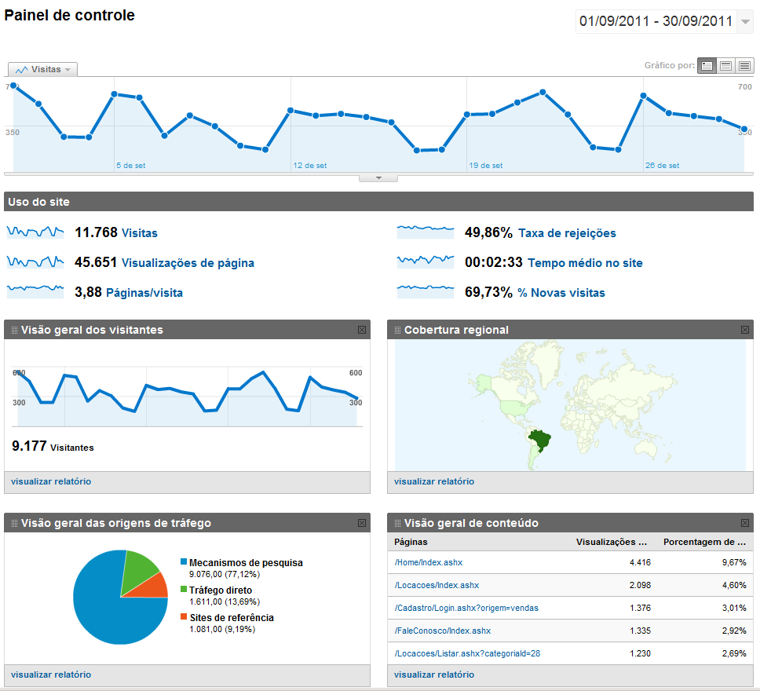
Para respondê-las,
precisamos ir além do Dashboard...

Slide 5

Mas sempre tomando cuidado, pois
muitos dados não geram informação

Slide 6
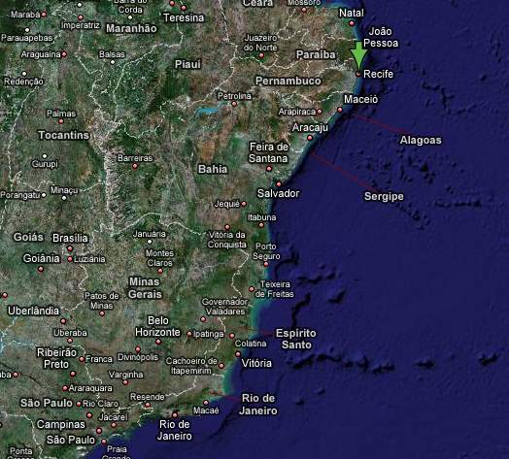

E as métricas...
Recife
São Paulo
Looooooonge…….
Peeeeeeerto…
Distância entre São Paulo e Recife: 2.672.000m

Slide 7

... dependem do ponto de vista

Slide 8

Então vamos queimar alguns neurônios...

Slide 9
//gráficos de linha

Slide 10

Temos que ir além da média
MÉDIA
“(…) your average time on site is a dumb average because it takes into account all these visitors for whom you have no data (…)”
Web Analytics: one hour a day
Avinash Kaushik

Slide 11
A média define uma referência, mas qual é a distância da média a partir da qual devemos indicar?
Mas é realmente um pico?
Está acima da média?
Visitas
Desvio padrão

Slide 12
Como eu posso dividir melhor minha amostra, se o desvio-padrão é muito grande?
A média só me trás o óbvio. O que mais eu faço?
Visitas
Mediana

Slide 13
Tá, agora sei que com a mediana eu tenho os meus valores divididos 50% pra cima e pra baixo, mas eu perco o intervalo que tinha com o desvio-padrão. Que faço?
Visitas
Está acima da média, mas está dentro dos 50%
Quartil

Slide 14

Definições
Média:
Desvio-padrão:Uma medida comum de dispersão estatística, é a raiz quadrada da variância e nos dá uma distância-padrão da média

Slide 15
Definições
Mediana: é a tendência central. Metade dos valores ficam acima e metade abaixo dela. É uma medida que, diferente da média, não é fortemente afetada por grandes picos e/ou quedas
Quartil: Divide a mostra em um quarto, sendo o primeiro quartil acima de 25% dos valores, o segundo (que é a mediana) acima de 50% e o terceiro acima de 75%

Slide 16
//correlação entre diferentes mídias

Slide 17
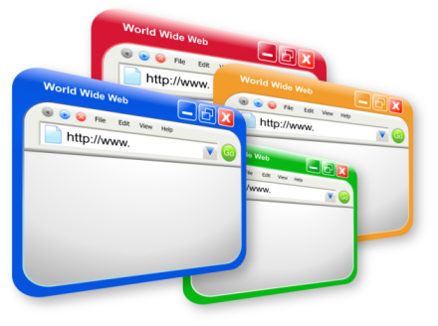



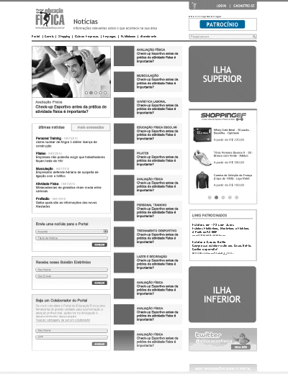




De onde os usuários vem para seu site?

Slide 18
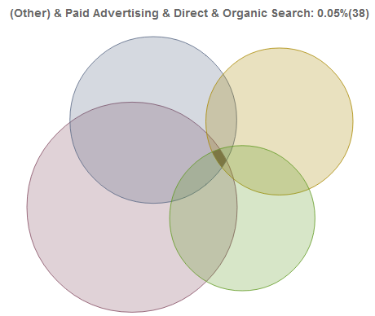
Mas não podemos esquecer que o comportamento não é bem assim...

Slide 19
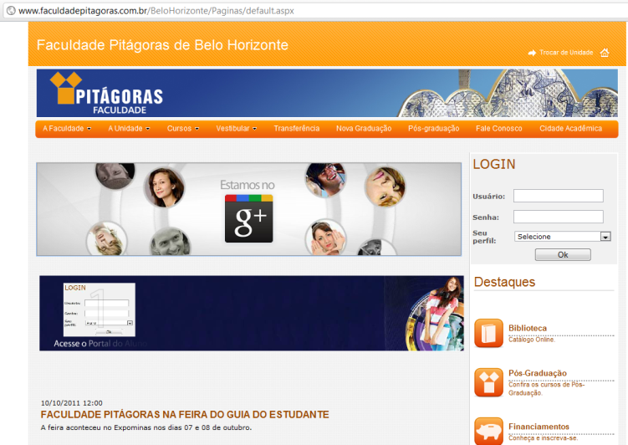

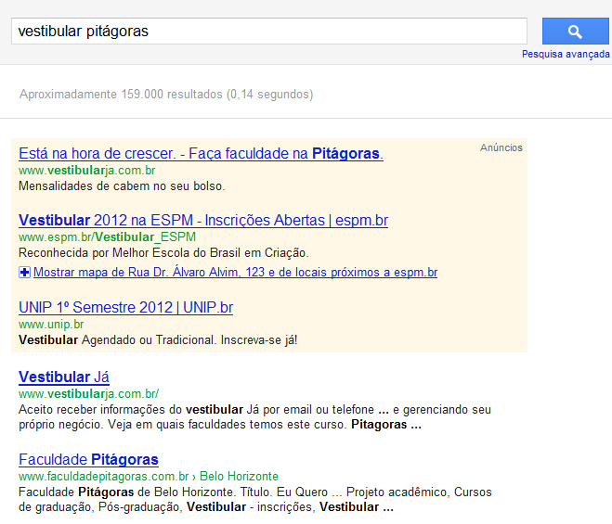
E ainda tem o impacto indireto das mídias no interesse do usuário

Slide 20
Como mensurar esse impacto indireto?
Impressões banner
Impressões
Links patrocinados
Conversão

Slide 21

Correlação
Dados utilizados
Dias | Impressões banner | Impressões LP | Conversão
1 | 0 | 10.209 | 125
2 | 0 | 13.656 | 100
3 | 0 | 13.564 | 134
4 | 0 | 13.399 | 135
5 | 0 | 10.066 | 100
6 | 26.429 | 14.066 | 185
7 | 25.736 | 15.998 | 152
8 | 29.739 | 14.251 | 147
9 | 27.116 | 17.308 | 187
10 | 23.910 | 14.743 | 154
 | Correlação
Banner x LP | 0,719017
Banner x Conversão | 0,806832
LP x Conversão | 0,7165
Fórmula utilizada
Coeficiente de
Correlação (ρ)
OU
função CORREL(Matriz1;Matriz2) no Excel

Slide 22
Mas o que isso quer dizer?
Valor de ρ (+ ou -) | Interpretação
0,00 | As duas variáveis não dependem linearmente uma da outra (instigar outros meios)
0,00 < ρ < 0,19 | Correlação bem fraca
0,20 < ρ < 0,39 | Correlação fraca
0,40 < ρ < 0,69 | Correlação moderada
0,70 < ρ < 0,89 | Correlação forte
0,90 < ρ < 1,00 | Correlação bem forte
1,00 | Correlação perfeita positiva entre as duas variáveis
-1,00 | Correlação negativa perfeita entre as duas variáveis (se uma aumenta, a outra sempre diminui)

Slide 23

Então...
 | Correlação
Banner x LP | 0,719017
Banner x Conversão | 0,806832
LP x Conversão | 0,7165
Correlação forte
... podemos dizer que há uma relação direta entre impressões de banners e links patrocinados, assim como nas conversões

Slide 24
Definição
Correlação indica a força e a direção do relacionamento linear entre duas variáveis aleatórias
Atenção:
Apesar de se referir a medida da relação entre duas variáveis, correlação não implica causalidade

Slide 25
//planejamento final 2011

Slide 26

Aumentando o investimento, consigo bater minha meta até final de 2011?

Slide 27

Você trouxe sua bola de cristal?

Slide 28

Antes de tudo vamos entender o histórico
Mês | Investimento | Vendas
JAN | R$ 6.714,00 | 327
FEV | R$ 5.602,00 | 207
MAR | R$ 7.884,00 | 316
ABR | R$ 5.821,00 | 194
MAI | R$ 9.535,00 | 478
JUN | R$ 5.977,00 | 308
JUL | R$ 7.356,00 | 423
AGO | R$ 9.840,00 | 501
SET | R$ 6.781,00 | 337
OUT | R$ 8.772,00 | 447
NOV | R$ 9.772,00 | ?
DEZ | R$ 11.000,00
Consigo passar de 530 vendas

Slide 29
Gráfico de dispersão nos ajuda a traçar a linha de tendência

Slide 30
Gráfico de dispersão nos ajuda a traçar a linha de tendência

Slide 31

Mas o que é essa equação? E o R²?
Atenção:
É importante a escolha da equação visualizando a curvatura e o R-quadrado, pois um R-quadrado pode estar muito próximo ao 1, mas apresentar uma curvatura com crescimento ou queda muito grande, fugindo da realidade estudada
Equação da linha de tendência/regressão
Coeficiente entre 0 e 1 que mede quão bem os dados se ajustam à linha, sendo que, quanto mais aproximado do número 1, mais assertivo será a sua tendência
y = 480,12ln(x) - 3916,4 R² = 0,8436

Slide 32
Aplicando a equação nos próximos meses
Mês | Investimento | Vendas
JAN | R$ 6.714,00 | 327
FEV | R$ 5.602,00 | 207
MAR | R$ 7.884,00 | 316
ABR | R$ 5.821,00 | 194
MAI | R$ 9.535,00 | 478
JUN | R$ 5.977,00 | 308
JUL | R$ 7.356,00 | 423
AGO | R$ 9.840,00 | 501
SET | R$ 6.781,00 | 337
OUT | R$ 8.772,00 | 447
NOV | R$ 9.772,00 | 495
DEZ | R$ 11.000,00 | 551
Consigo passar de 530 vendas
Provável!
Só tome cuidado, podem existir muitas outras variáveis que não estão sendo consideradas aqui!

Slide 33
Fizemos uma planilha com mais detalhes de uma regressão linear
http://bit.ly/InterconAnalytics2011
Pasta "torturando números"
É só baixar e testar! ;)

Slide 34
OBRIGADO!
@amandazdias
amanda.gasperini@iprospect.com.br
@bia_ferreira
gabriellef@globosat.com.br
@leandrosn leandro.nascimento@directperformance.com.br
PERGUNTAS?

